Slide 1
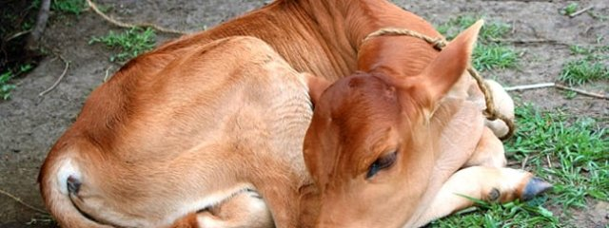
LES ZÉBUS

Slide 2
Son lieu de vie
Le zébu est d’origine indienne. Aujourd’hui , on le retrouve en Afrique tropicale et beaucoup à Madagascar.

Slide 3
Son alimentation
Il se nourrit d’herbe et peut en consommer jusqu’à 70 kg par jour, en 8 ou 9 heures de pâturage, quand il y a beaucoup d’herbe.
Il en profite pour faire apparaître sa bosse, qui lui sert de réserve calorique et qui perd de son volume pendant la saison sèche.
C'est un animal peu exigeant en nourriture.

Slide 4
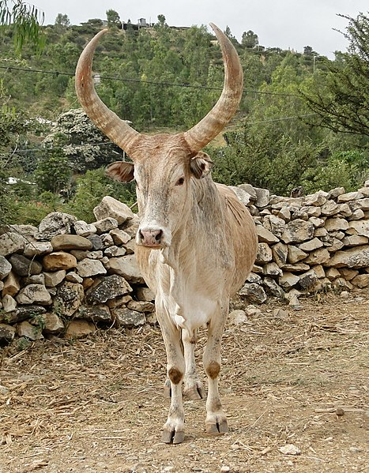
Le cri du zébu
Comme les autres bovins (vaches, bœufs...), le zébu beugle.

Slide 5
Sa reproduction
La femelle, nommée aussi la zébute, est vivipare.
Elle peut se reproduire à partir 44 mois. La gestation, qui dépend de l’âge et de la santé de la femelle, dure 285 jours environ. Elle donne naissance à un petit, une fois par an. On a constaté que la durée de gestation est plus courte quand le petit est un mâle.
Le zébu est la seule espèce qu’on peut croiser avec d’autres bovinés afin de créer de nouvelles races.

Slide 6
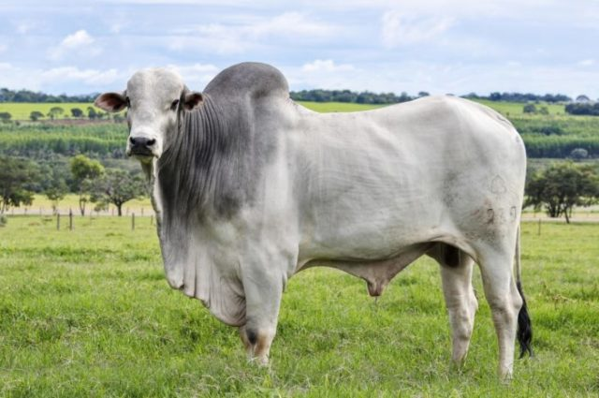
Son espérance de vie
Le zébu est un animal solitaire qui peut vivre 8 ans au maximum à l’état sauvage et jusqu’à 18 ans en captivité.

Slide 7
Sa description physique
Il est de couleur rouge ou gris clair.
Ses yeux de chaque côté de la tête lui permettent de voir sur 330 degrés.
Le zébu a un poids qui varie de 200 à 1000 kg.

